Slide 1

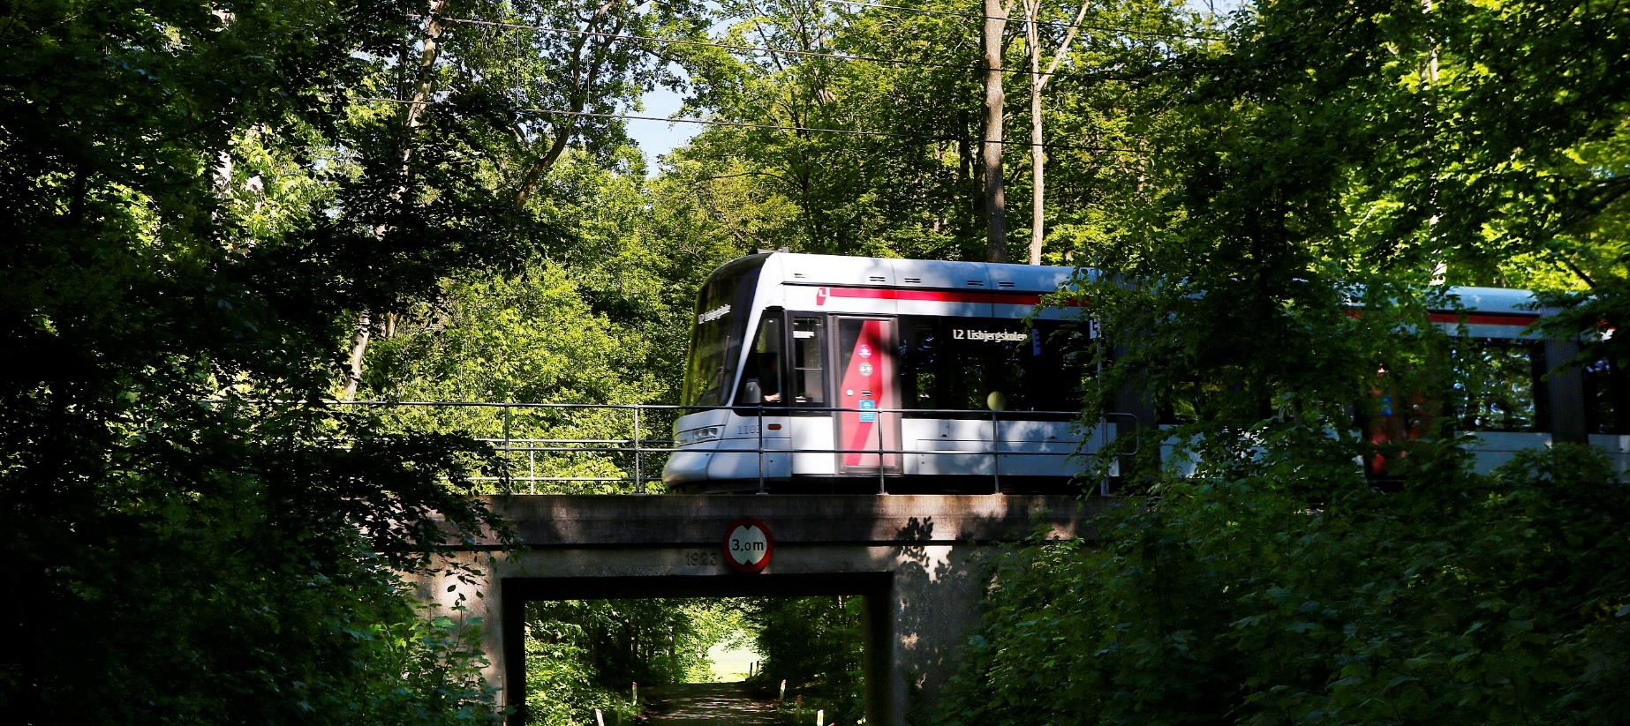
Fremtiden for Aarhus Letbane v/Michael Borre
Banebranchen 21. maj 2024

Slide 2
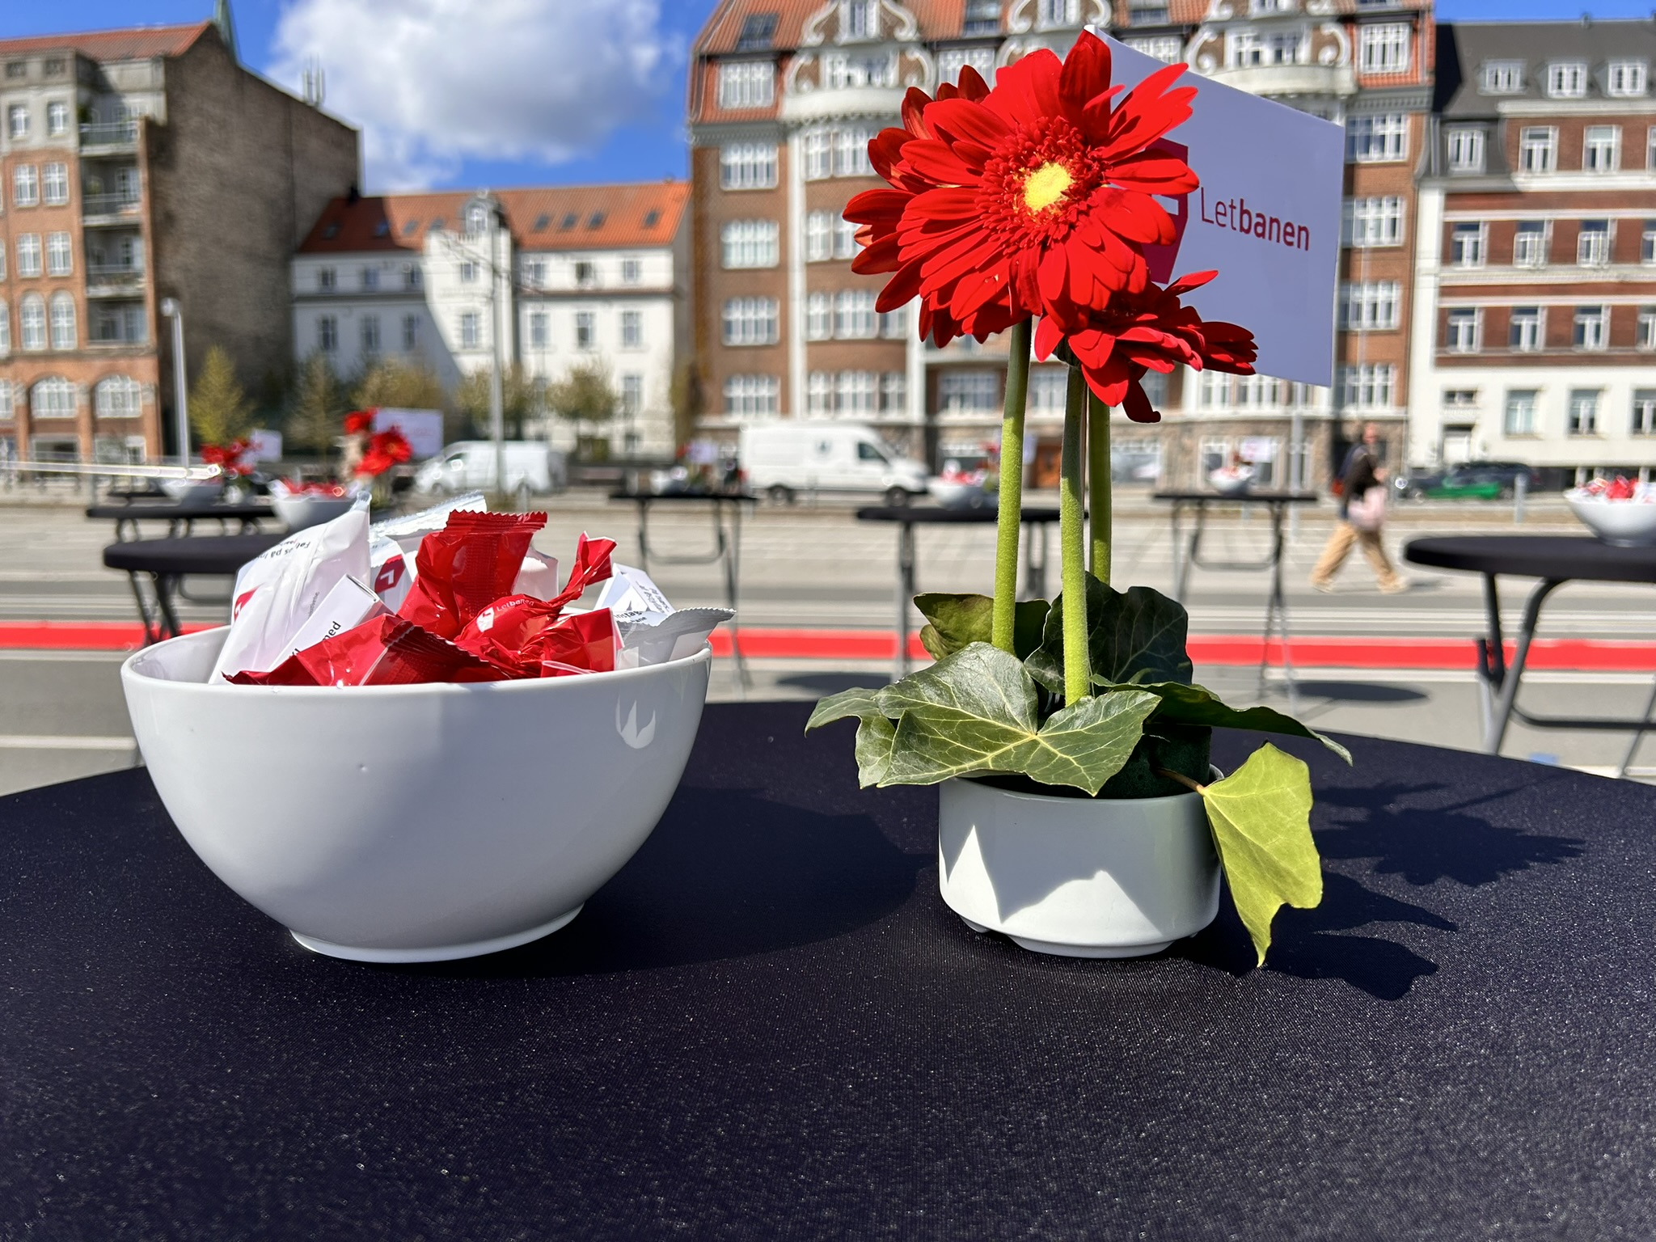
Agenda
Kort status for Aarhus Letbane
Udvidelser af driften på Etape 1
Flere tog til Letbanen
Afledte projekter på Letbanen

Slide 3
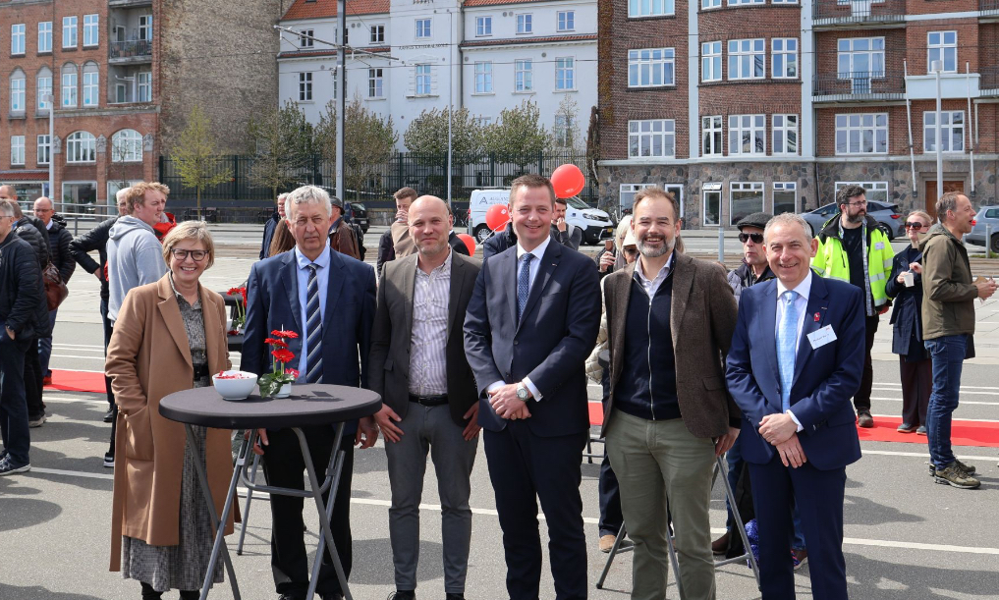
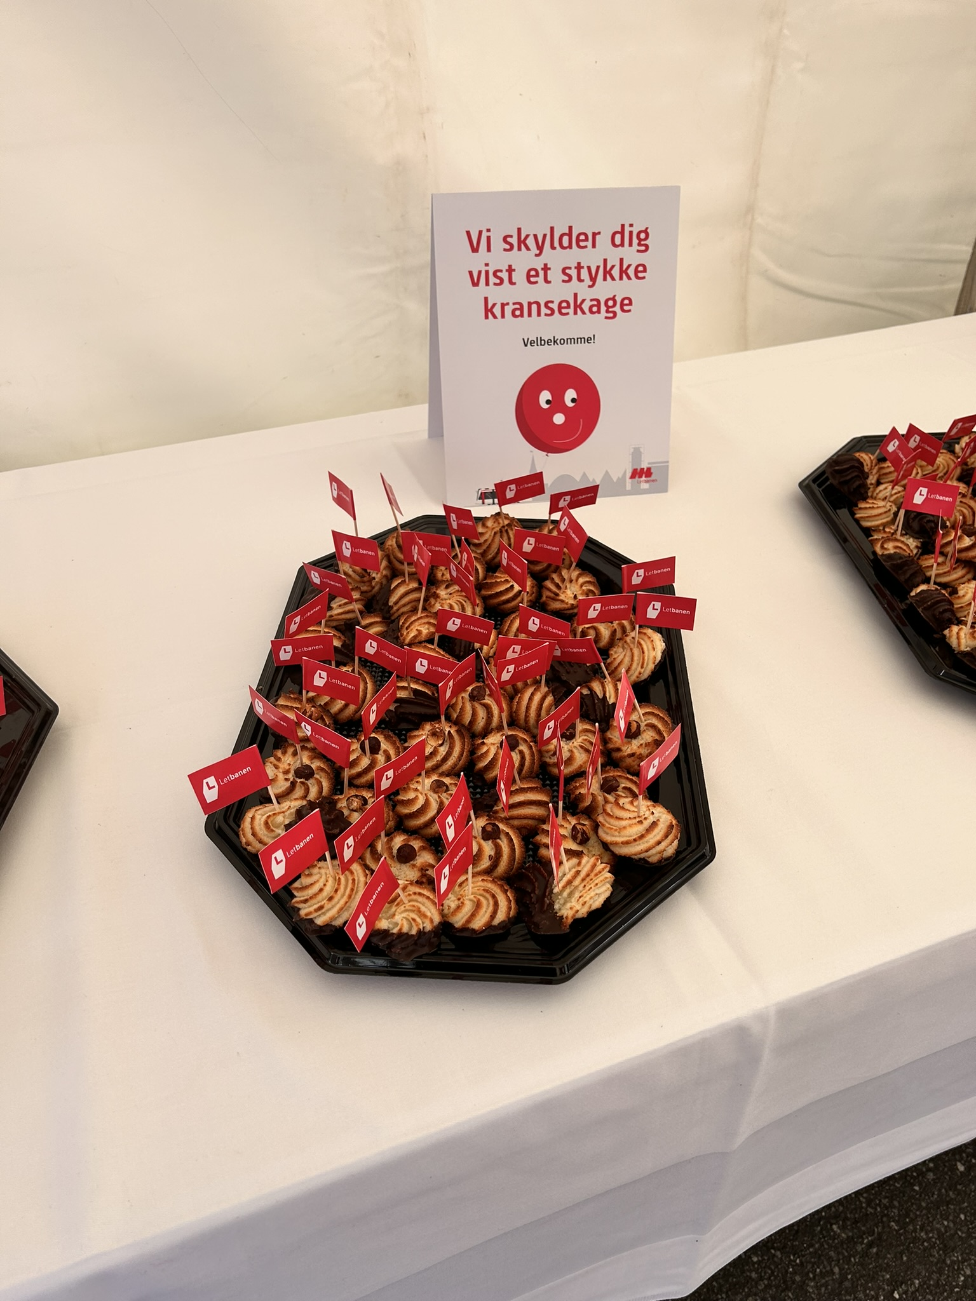
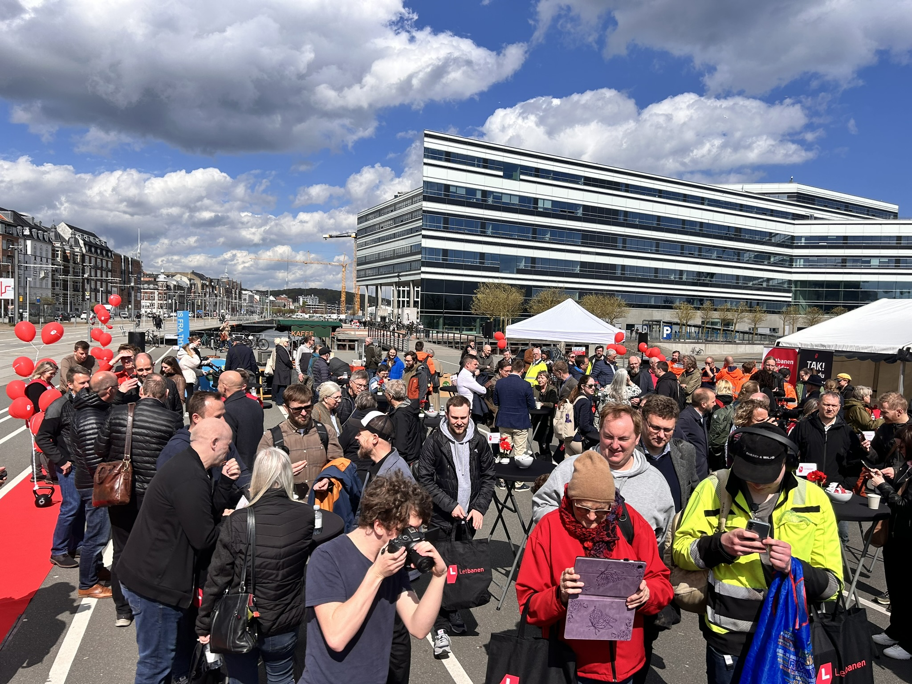
Halvrund fødselsdag
30. april var det 5 år siden vi åbnede Grenaabanen som den sidste strækning ved Aarhus Letbane. Det blev fejret over 2 dage med taler, kransekager, gratis kørsel, musikalske indslag og uddeling af slik.

Slide 4

Kort status – ”Her går det godt”
Pålideligheden er høj
2023 97,2 %
Rettidigheden er ”blandet”
Høj på L2 (i 2023 98,1 %), og
Lav på L1 (i 2023 90,6 %).
God fremgang i antal passagerer
2023 5,8 mio.

Slide 5
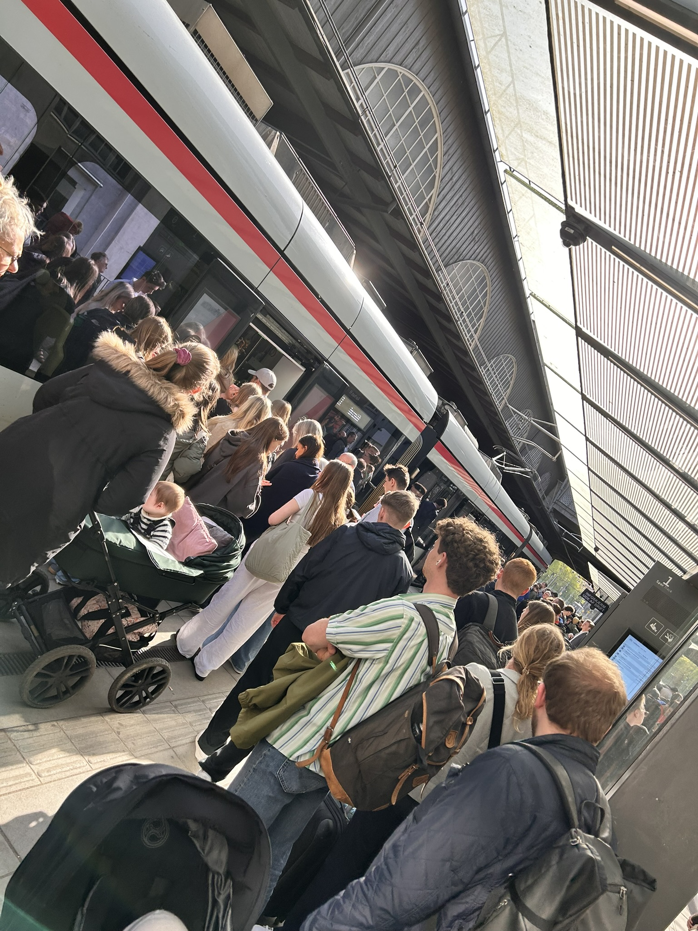
Udvidelser af driften på Etape 1
Fra sommerkøreplanen 2024 indføres som forsøg flg. udvidelser:
Flere afgange på Grenaabanen (L1)
Halvtimesdrift i stedet for timesdrift mellem Ryomgård og Grenaa i tidsrummet 9 – 14 og 18 – 20 på hverdage
Flere afgange på Odderbanen (L2)
Halvtimesdrift i stedet for timesdrift mellem Aarhus og Odder i tidsrummet 18 – 20 på hverdage
Forventninger
Mere stabil drift da færre tog skal vende i Ryomgård hvor tiden er presset
Flere passagerindtægter vil mere eller mindre dække alle omkostninger
Senere planer for udvidelser
5-minuttersdrift mellem Aarhus H og AUH i myldretiden på hverdage
15-minuttersdrift til Lisbjergskolen og Lystrup i dagtimerne på hverdage og lørdage
15-minuttersdrift mellem Mårslet og Odder i dagtimerne på skoledage
15-minuttersdrift mellem Hornslet og Aarhus H i alle dagtimer på skoledage
Halvtimesdrift mellem Aarhus og Ryomgård aften og weekend
Halvtimesdrift mellem Aarhus og Odder aften og weekend

Slide 6
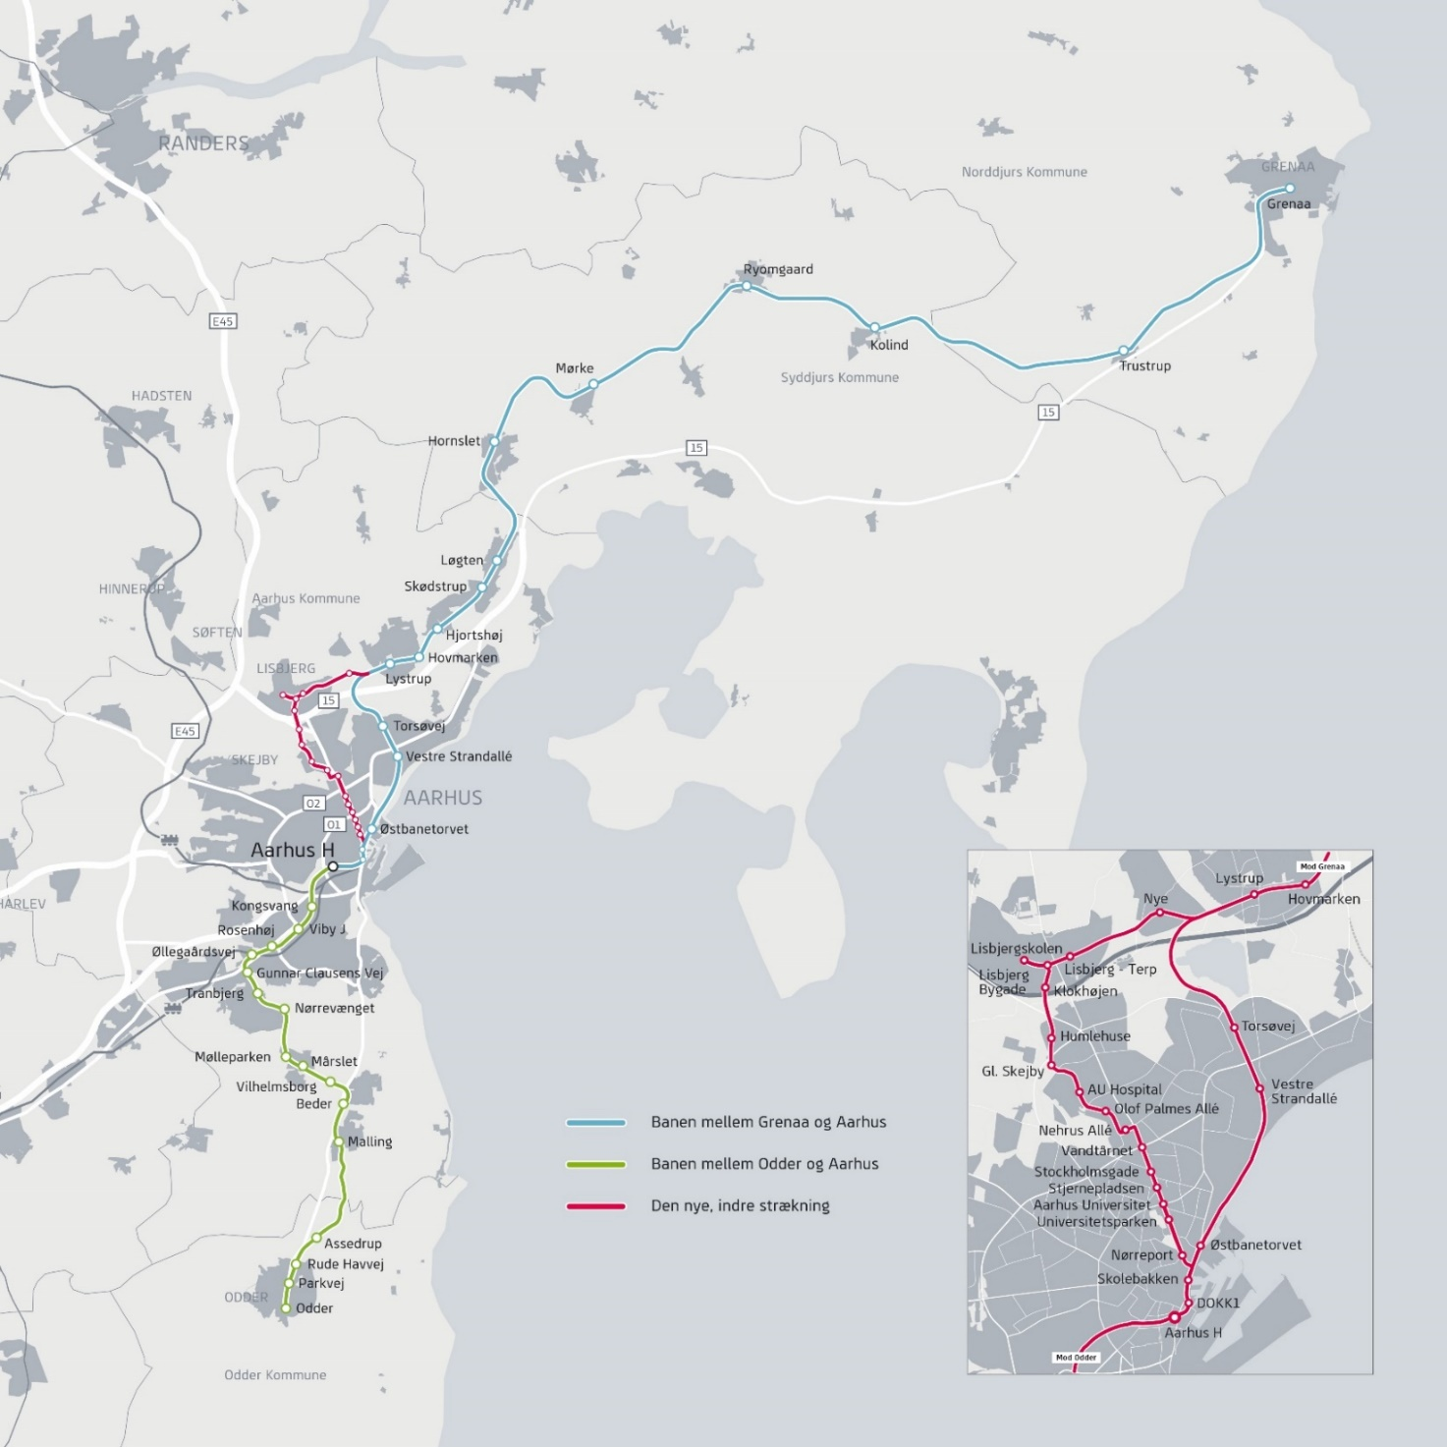
Vores bane
I alt 110 km bane, heraf 98 km ombygget bane (Grenaabanen og Odderbanen) og 12 km nybygget bane (den indre strækning)

Slide 7

Flere tog til Letbanen
Flere af de planlagte driftsudvidelser vil kræve flere tog til Aarhus Letbane (det er dem markeret med rødt på forrige slide).
Allerede nu er visse afgange om morgenen fra Odder og Hornslet fyldt godt op.
Det kræver både mere kapacitet i de enkelte tog og flere tog til at sætte ind i driften.
Der planlægges indkøbt 8 tog á 50-55 meter af typen tram-trains til Grenaabanen (L1) – de skal derfor kunne køre 100 km/t.
Det giver større kapacitet på alle strækninger når Tango kan flyttes til de andre baner, specielt L2 fra Odder i morgenmyldretiden.
Prækvalifikation her til sommer.
Kontrakt ultimo 2025.
Leverance 2028-2029.
Disclaimer: Den endelig bevilling fra ejerne udestår pt. 😉
Fra Fl. Søeborgs bog

Slide 8
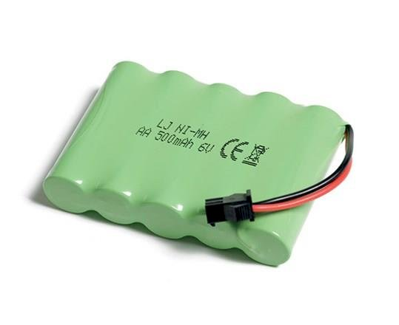
Nogle af kravene til de nye tog
Typen tram-train, dvs. letbanemateriel, der kan køre hurtigere end de typiske trams.
Tophastighed 100 km/t.
Skal kunne køre på hele den eksisterende infrastruktur (stigningsgrader, acceleration, akseltryk, sporvidde, bredde, 25 meter kurveradius mv.).
Skal have større kapacitet, især til siddende passagerer – medfører tog på 50-55 m.
Krav til robusthed ved påkørsel i overkørsler (Crashworthiness category C-III).
Bedre kunne modstå is på køreledningerne (delvist optioner):
To pantografer
Bedre software på togene
Ice-runmode
Batteripakke til en afgrænset strækning
Muligvis udskydelige trin – måske kun ved flex-rum.

Slide 9
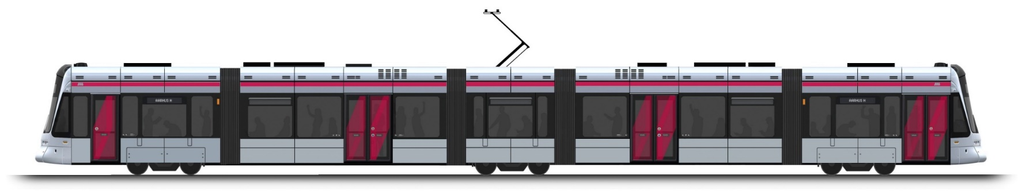
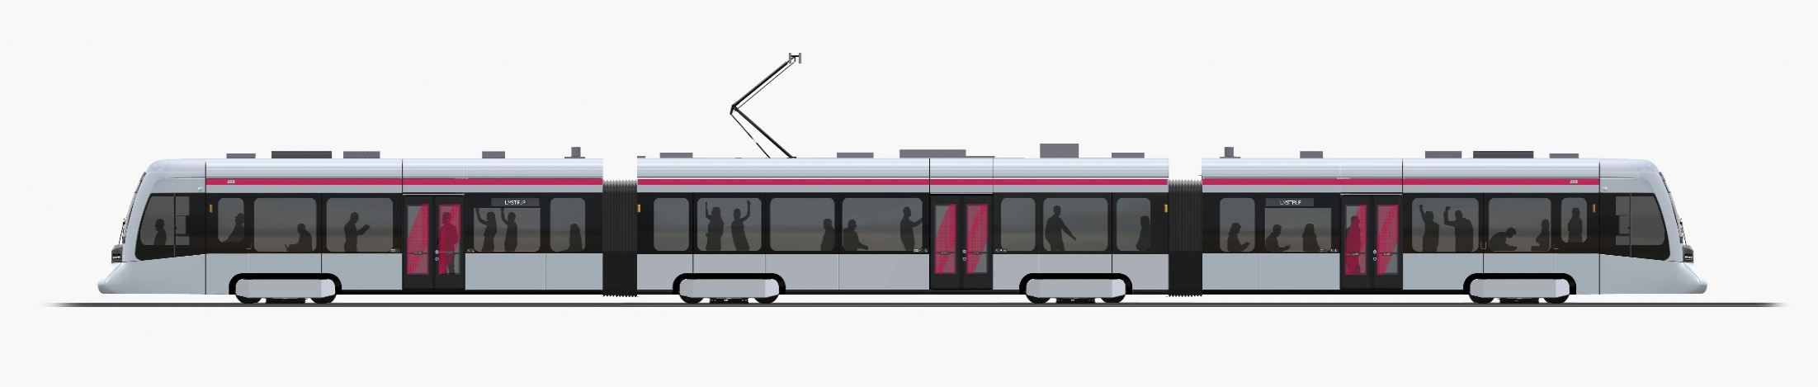
Vores nuværende tog
Stadler Variobahn sporvogn
Kører på den indre strækning i Aarhus + Odderbanen
Længde | 32,37 m
Antal passagerer | 224
Vægt (fuldt lastet) | 58,8 ton
Topfart | 80 km/t
0-80 km/t (fyldt tog) | 40 sek.
Døre | 3 dobbeltdøre 1 singledør
Stadler Tango sporvognstog
Kører primært på Grenaabanen + igennem Aarhus H til Mårslet
Længde | 39,20 m
Antal passagerer | 266
Vægt (fuldt lastet) | 68 ton
Topfart | 100 km/t
0-80 km/t (fyldt tog) | 39 sek.
Døre | 3 dobbeltdøre
Cirka-længde på de nye tog

Slide 10
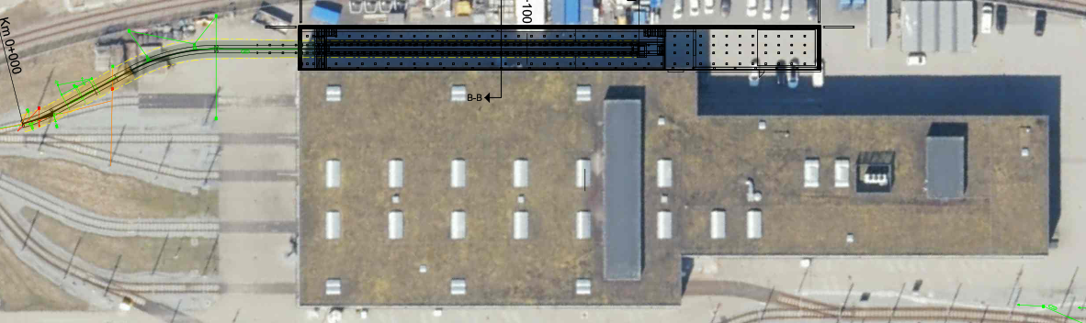
Afledte projekter på Letbanen
Der skal foretages tilpasning af infrastrukturen i forhold til de nye, længere tog
Kørestrømsanlægget (uafklaret i forhold til forbrug, men noget skal der ske).
Perronerne i byen skal forlænges (forberedt under anlægsfasen).
En række signaler, radarer, skilte og andet udstyr skal flyttes.
Der skal anlægges værksteds- og depotfaciliteter til de nye tog
Hvis der skal anlægges en Etape 2 med LRT, så skal der bygges et helt nyt depot
Hvis ikke, skal det nuværende depot udvides/udbygges
Kvartersdrift til Odder kræver en krydsningsstation ved Rude Havvej st.
Anlægges samtidigt med nyt depot og opstillingsspor

Slide 11
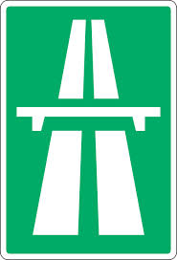

Fremtid: Fingerplan Storaarhus?
Aarhus til
Grenaa | 65 km
Randers | 40 km
Viborg | 65 km
Silkeborg | 45 km
Horsens | 50 km
Skanderborg | 30 km

